Slide 1

智能轮椅研发项目概述
需求规格与技术实现方案
Notes:
尊敬的各位领导、专家与同仁们：大家好！我非常荣幸能够在这里向大家介绍我们的智能轮椅研发项目。随着科技的不断发展，智能医疗设备已经成为医疗行业的一大趋势。在这个背景下，我们团队针对残疾人群体的需求，致力于研发一款具有高度智能化、便捷性和舒适性的轮椅产品，旨在为行动不便的人群提供更加人性化的出行体验。本项目将采用先进的传感器技术、人工智能算法和人机交互设计，使智能轮椅具备自动避障、自主导航、语音识别等功能。此外，我们还将充分考虑用户的使用习惯和心理需求，打造出一款既实用又贴心的智能轮椅产品。

Slide 2


目录
01 项目概述
02 业务需求
03 数据需求
04 功能需求
05 非功能需求
06 用户界面需求
07 运行与开发环境
Notes:
在这次的演讲中，我将向大家展示一个全面且详尽的项目规划。我们将深入探讨项目的业务需求、数据需求和功能需求，同时也会涉及到非功能和用户界面的需求。此外，我们还将讨论该项目的运行与开发环境。通过这些内容，我期望大家能全面了解并理解我们的项目规划。

Slide 3


01
项目概述
Notes:
这部分我将向大家介绍我们的项目概述。首先，我们将探讨项目的背景与意义，了解为什么我们要选择这个项目以及它的重要性。接着，我们将明确项目的目标，确保我们团队朝着共同的方向努力。最后，我们将介绍技术选型及应用，展示我们采用的最佳技术和它们在实际中的应用情况。让我们一起深入了解这个项目吧。

Slide 4


项目背景与意义
1
项目来源与目的
本项目源自市场需求和技术进步，目的在于解决轮椅患者不方便问题。通过创新方法和技术，旨在提高效率，降低成本。
项目的重要性和紧迫性
软工大作业，急急急
2
3
项目的社会影响
够提升组织效能，还可能对社会产生积极影响，如提高公众的生活质量。
Notes:
这段我将以探讨本项目的背景与意义来展开。首先，本项目源于市场需求和技术进步，目的在于解决特定领域内的关键问题。通过创新方法和技术，我们旨在提高效率，降低成本，并推动行业发展。这一目的的实现将不仅对我们的组织具有重要意义，也将对整个行业产生深远影响。其次，项目的重要性和紧迫性不容忽视。在当前快速变化的环境中，该项目对于保持我们组织的竞争力至关重要。如果我们延误实施，可能会错过市场先机或面临技术落后的风险。因此，我们必须迅速行动起来，确保项目按时启动并顺利进行。最后，我们需要认识到项目的社会影响。项目的实施不仅能够提升我们组织的效能，还可能对社会产生积极影响，如创造就业机会、促进经济增长或提高公众的生活质量。我们的项目不仅仅是为了解决特定的业务问题，更是为了为社会做出贡献。在这一项目中，我们需要充分发挥团队的专业能力和创新思维，不断探索解决方案，并与合作伙伴紧密合作，共同努力实现项目的目标。让我们共同努力，为我们的组织和社会创造更加美好的未来！

Slide 5
项目目标
完成特定的产品或服务
提高效率与成本节约
质量控制与用户满意度
项目目标可能聚焦于开发新产品或改进现有产品，通过创新满足市场需求。这要求明确产品特性、市场定位和预期效益，确保项目成果符合用户期待和商业目标。
提升效率常与减少浪费和优化资源使用相关联，降低成本则涉及流程改进或采纳新技术。项目需关注流程瓶颈，制定有效策略以实现成本最优化和运营效能提升。
确保产品或服务达到质量标准至关重要，同时需关注用户体验，提高客户满意度。通过定期的质量检查和用户反馈收集，持续改进产品性能和服务流程。
Notes:
这段我将以探讨项目目标为核心，详细阐述其三个重要方面：完成特定的产品或服务，提高效率与成本节约，以及质量控制与用户满意度。首先，项目目标可能聚焦于开发新产品或改进现有产品，这要求我们明确产品特性、市场定位和预期效益。通过创新满足市场需求，我们需要确保项目成果符合用户期待和商业目标。为此，我们需要深入了解市场需求，分析竞争对手，从而制定出切实可行的产品策略。其次，提高效率与成本节约是项目目标的重要组成部分。提升效率常与减少浪费和优化资源使用相关联，降低成本则涉及流程改进或采纳新技术。项目需关注流程瓶颈，制定有效策略以实现成本最优化和运营效能提升。为了实现这一目标，我们需要不断优化项目管理流程，提高团队协作能力，同时关注行业动态和技术发展趋势。最后，质量控制与用户满意度也是项目目标的关键要素。确保产品或服务达到质量标准至关重要，同时需关注用户体验，提高客户满意度。通过定期的质量检查和用户反馈收集，我们可以持续改进产品性能和服务流程。在这个过程中，我们需要建立健全的质量管理体系，加强与用户的沟通与互动，以便更好地满足客户需求。下面我将详细介绍如何实现这三个方面的项目目标。

Slide 6
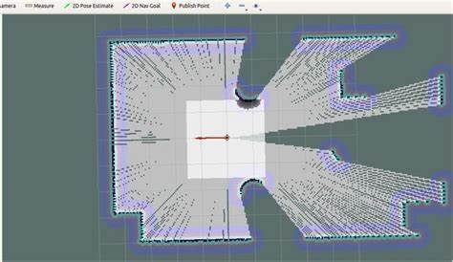
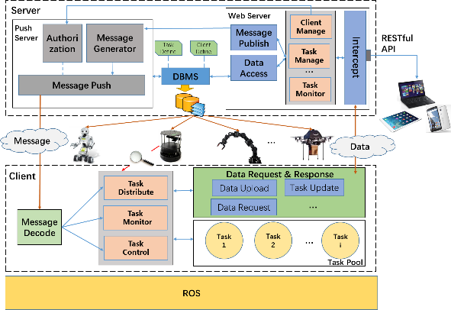
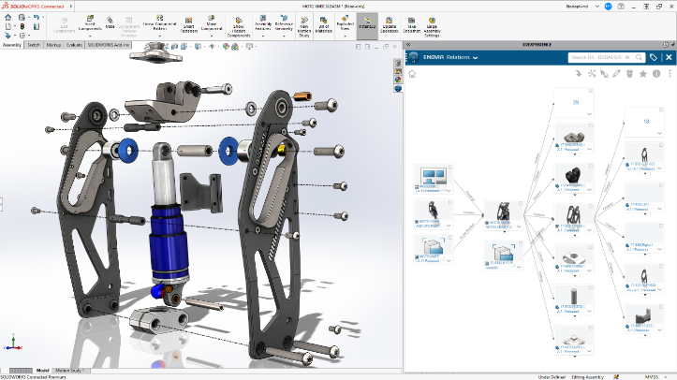
技术选型及应用
SLAM导航技术应用
SLAM导航技术在智能轮椅中负责实现自主导航和避障功能，使轮椅能够理解并构建周围环境地图，同时确定自身位置，从而无需外部辅助即可移动。
通信与控制系统
结合低功耗低成本无线通信技术和微型嵌入式系统，本项目实现了头戴式控制器与轮椅间的高效数据传输及控制命令执行，确保了系统的响应速度和可靠性。
开发环境与物理建模
利用Ubuntu 18.04、Ros-melodic、Python以及Solidworks等工具，为轮椅控制软件开发提供强大支持，同时通过3D打印技术快速制造出操纵装置和指令发送装置的实体模型。
Notes:
这段我将以SLAM导航技术在智能轮椅的应用为切入点，展开我们的讨论。SLAM导航技术负责实现自主导航和避障功能，使轮椅能够理解并构建周围环境地图，同时确定自身位置，从而实现无需外部辅助即可移动的目标。下面我将介绍通信与控制系统的设计与实施。我们结合了低功耗低成本无线通信技术和微型嵌入式系统，实现了头戴式控制器与轮椅间的高效数据传输及控制命令执行，从而确保了系统的响应速度和可靠性。最后我将谈谈开发环境与物理建模方面的工作。我们利用Ubuntu 18.04、Ros-melodic、Python以及Solidworks等工具，为轮椅控制软件开发提供了强大的支持。同时，我们还通过3D打印技术快速制造出了操纵装置和指令发送装置的实体模型，为实际应用提供了便利。以上就是我们在技术选型及应用方面的工作内容概述。

Slide 7
02
业务需求
Notes:
这部分我将以业务需求为主题，深入探讨其重要性和实现的关键。首先，我们需要了解业务需求的定义和来源，这包括了市场需求、用户需求和企业需求等方面。接下来，我们将讨论如何有效地收集和分析业务需求，包括使用各种工具和方法进行需求管理和优化。最后，我们将探讨如何将业务需求转化为具体的产品和服务，以满足客户和市场的需求。

Slide 8
业务需求
功能性需求
功能性需求定义了系统或产品必须具备的功能特性，如数据处理能力和用户界面设计。这些需求确保系统能满足业务操作和用户需求，是实现业务流程自动化和效率提升的关键。
非功能性需求
非功能性需求关注系统的质量属性，包括性能、安全性、可靠性等。它们确保系统在各种条件下稳定运行，保护数据不受未授权访问，并易于维护与升级。
可用性需求
可用性需求涉及系统的易用性和用户满意度，包括易学性、操作便捷性等。一个高可用性的系统能缩短用户学习时间，提高工作效率，从而增强用户对产品的接受程度。
Notes:
这段我将以讨论业务需求为主题，具体分为三个部分：功能性需求、非功能性需求和可用性需求。首先，我们来看功能性需求。这些需求定义了系统或产品必须具备的功能特性，如数据处理能力和用户界面设计。这些需求是实现业务流程自动化和效率提升的关键，它们确保系统能满足业务操作和用户需求。其次，非功能性需求也是我们需要关注的重要方面。这些需求关注系统的质量属性，包括性能、安全性、可靠性等。它们确保系统在各种条件下稳定运行，保护数据不受未授权访问，并易于维护与升级。最后，可用性需求涉及系统的易用性和用户满意度。包括易学性、操作便捷性等方面。一个高可用性的系统能缩短用户学习时间，提高工作效率，从而增强用户对产品的接受程度。以上就是关于业务需求的介绍，接下来我们将深入讨论每个方面的具体内容和实施方法。

Slide 9
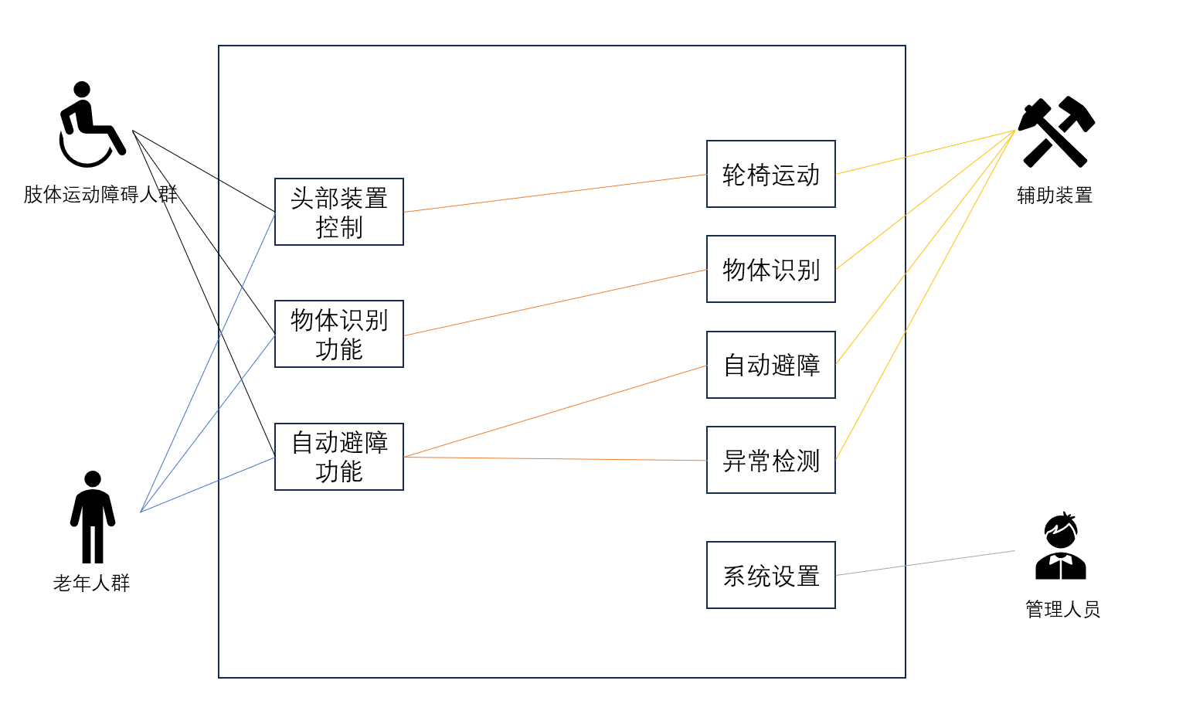
业务需求
Notes:
这段我将以讨论业务需求为主题，具体分为三个部分：功能性需求、非功能性需求和可用性需求。首先，我们来看功能性需求。这些需求定义了系统或产品必须具备的功能特性，如数据处理能力和用户界面设计。这些需求是实现业务流程自动化和效率提升的关键，它们确保系统能满足业务操作和用户需求。其次，非功能性需求也是我们需要关注的重要方面。这些需求关注系统的质量属性，包括性能、安全性、可靠性等。它们确保系统在各种条件下稳定运行，保护数据不受未授权访问，并易于维护与升级。最后，可用性需求涉及系统的易用性和用户满意度。包括易学性、操作便捷性等方面。一个高可用性的系统能缩短用户学习时间，提高工作效率，从而增强用户对产品的接受程度。以上就是关于业务需求的介绍，接下来我们将深入讨论每个方面的具体内容和实施方法。

Slide 10
03
数据需求
Notes:
这段我将以介绍数据需求为主题，深入探讨头戴式控制器姿态数据、激光雷达收集数据、摄像头收集数据、地图数据以及摇杆操作装置控制数据等二级大纲的重要内容。首先，让我们来看一下头戴式控制器姿态数据。这项数据是指通过头戴式控制器收集的关于用户头部姿态的信息。这种设备能够实时检测和记录用户的头部转动角度、俯仰角度以及偏航角度等。这些数据对于虚拟现实（VR）或增强现实（AR）应用非常重要，因为它们需要准确的姿态信息来提供更加沉浸式的体验。接下来是激光雷达收集数据。激光雷达是一种使用激光光束对周围环境进行扫描和测量的技术。它可以获取到环境的三维点云数据，包括距离和形状等信息，从而创建出精确的地形图或物体表面模型。激光雷达在自动驾驶、机器人导航以及建筑测绘等领域有着广泛应用。摄像头收集数据是另一种重要的数据源。通过使用高分辨率摄像头，我们可以捕捉到丰富的视觉信息，如图像和视频。这些图像数据可以用于人脸识别、物体识别、行为分析等各种应用场景。摄像头数据的获取和处理已经成为计算机视觉领域的核心内容。地图数据是我们在日常生活中经常接触到的一种数据形式。它以图形化的方式表示了地理空间的分布和特征。地图数据可以包括道路网络、建筑物位置、地理坐标等信息。它广泛应用于导航系统、地理信息系统（GIS）等领域，帮助我们更好地理解和利用地理环境。最后，我们来讨论一下摇杆操作装置控制数据。摇杆操作装置是一种常见的输入设备，用于控制各种电子设备的操作。通过摇杆的不同方向和力度的移动，我们可以实现游戏角色的移动、相机的视角变换等功能。摇杆操作装置控制数据的准确性和实时性对于游戏体验至关重要。综上所述，头戴式控制器姿态数据、激光雷达收集数据、摄像头收集数据、地图数据以及摇杆操作装置控制数据都是我们在不同领域中所需要的重要数据类型。它们分别提供了关于用户姿态、环境结构、视觉信息、地理位置和设备操作的关键信息。通过对这些数据的分析和利用，我们能够开发出更加智能和便捷的应用程序，提高用户体验和工作效率。

Slide 11
头戴式控制器姿态数据
加速度传感器的作用
姿态数据的获取
从姿态到机器人控制
头戴式控制器通过内置的加速度传感器，实时采集用户头部在x轴与y轴上的加速度数据，这些数据反映了用户头部的运动状态和方向。
加速度传感器是头戴式控制器的核心组件，它通过测量用户头部在空间中的运动变化，如倾斜、转动等，来捕捉用户的动态意图。
基于测得的加速度数据，系统会计算分析出对应的控制指令，从而指导机器人按照用户的头部动作进行精确的运动响应，包括方向和速度的调整。
Notes:
这段我将以头戴式控制器的姿态数据为主题，详细阐述其内部运作和作用。首先我们要了解的是加速度传感器的作用。这是头戴式控制器的核心组件，它的功能是通过测量用户头部在空间中的运动变化，如倾斜、转动等，来捕捉用户的动态意图。然后我们再来探讨姿态数据的获取方式。头戴式控制器通过内置的加速度传感器，实时采集用户头部在x轴与y轴上的加速度数据。这些数据反映了用户头部的运动状态和方向。最后，我们将从姿态到机器人控制的过程进行讲解。基于测得的加速度数据，系统会进行计算分析出对应的控制指令。这样，我们就可以指导机器人按照用户的头部动作进行精确的运动响应，包括方向和速度的调整。

Slide 12
激光雷达收集数据
1
激光雷达的工作原理
激光雷达通过发射激光并测量其反射时间来确定物体的距离。这种技术允许设备构建环境的精确三维地图，从而有效地识别障碍物。
2
数据收集过程
在数据收集过程中，激光雷达系统快速旋转，不断发射激光并接收回波，通过记录时间和角度信息来计算距离，生成周围环境的详细扫描图像。
3
障碍物信息处理
收集到的数据被用来分析和识别障碍物。高级算法处理这些数据，以确定障碍物的位置、大小和形状，帮助机器人进行避障决策。
Notes:
这段我将介绍激光雷达收集数据的过程。首先，我们来看一下激光雷达的工作原理。激光雷达通过发射激光并测量其反射时间来确定物体的距离。这种技术能够精确地构建环境的三维地图，帮助我们有效地识别出障碍物。那么，在数据收集过程中，激光雷达系统以极高的速度旋转，不断发射激光并接收回波。通过记录时间和角度信息，激光雷达计算得出距离，从而生成周围环境的详细扫描图像。接下来，我们将讨论收集到的数据如何处理以获取障碍物信息。这些数据被用来进行分析和识别障碍物。为了实现这一目标，高级算法会处理这些数据，以确定障碍物的位置、大小和形状，为机器人的避障决策提供帮助。总之，激光雷达通过发射激光和接收回波来建立环境地图，并通过分析处理收集到的数据来识别障碍物。这种技术在自动驾驶和机器人导航等领域有着广泛的应用前景。

Slide 13
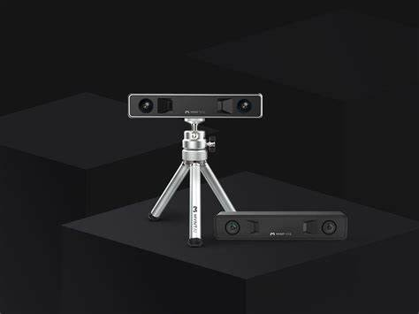
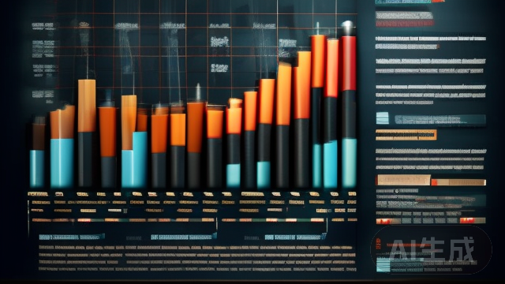
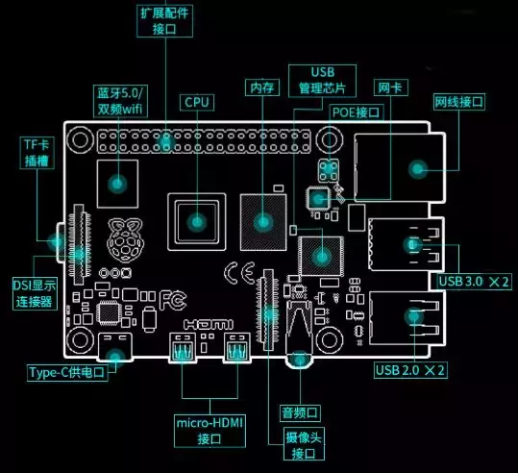
摄像头收集数据
摄像头
在机器人避障系统中，摄像头扮演着至关重要的角色。它负责实时捕捉环境图像，为后续的图像处理和障碍物识别提供原始数据。
图像捕捉机制
摄像头通过感光元件将光线转化为电信号，进而生成数字图像。这些图像包含了环境中物体的形状、位置和颜色等关键信息，是机器人理解周围世界的基础。
数据处理过程
收集到的图像数据需要经过一系列处理步骤，包括去噪、增强和边缘检测等，以便更清晰地识别出障碍物。这一过程对机器人做出快速准确的避障决策至关重要。
Notes:
这段我将详细讲述摄像头在机器人避障系统中的重要功能和工作过程。摄像头，作为视觉信息的主要收集工具，对于机器人来说，其角色的重要性不言而喻。它实时获取环境图像，为后续的图像处理和障碍物识别提供关键的初始数据。那么这一页我们先要了解的是摄像头的图像捕捉机制。摄像头通过内置的感光元件将光线转化为电信号，并进一步生成数字图像。这些图像包含环境中物体的形状、位置和颜色等关键信息，它们是机器人理解周围世界的基础和前提。其次，我们需要知道的是，摄像头采集到的数字图像并非直接可以用于分析的，还需要经过一系列复杂的数据处理过程。这些过程包括去噪、图像增强和边缘检测等步骤。只有这样，才能让图像中的信息更明显，更准确地区分出各个物体，从而帮助机器人进行快速的避障决策。总的来说，摄像头在机器人避障系统中起着不可或缺的作用。它不仅负责捕获环境信息，还通过一系列的数据处理，使得这些图像信息得以最大程度地利用，进而支持机器人快速做出准确的反应。

Slide 14
地图数据
地图数据的重要性
地图数据在记录用户常用场景下的地理信息方面起着关键作用，它有助于提升定位准确性和路径规划的效率。
避障技术的优化
通过整合地图数据，避障技术能够更准确地识别和规避障碍物，特别是在用户的常用场景中，提高了机器人或车辆的自主导航能力。
地图数据的更新与维护
为了确保避障精度，需要定期更新和维护地图数据，以反映环境变化，从而保证常用场景下的导航系统持续稳定运行。
Notes:
这段我将以地图数据的重要性和优化避障技术为主题，来探讨其在提升定位准确性和路径规划效率方面的作用。首先，让我们来看一下地图数据的重要性。在记录用户常用场景下的地理信息方面，地图数据起着关键作用，它能够帮助我们更好地了解周围环境，提供更准确的定位服务。无论是在日常生活中，还是在特定行业如自动驾驶、物流管理等领域，地图数据的准确性都对我们的决策和操作产生着重要影响。通过利用地图数据，我们可以更高效地规划路径，减少不必要的时间和能源浪费。那么这一页我将讨论的是避障技术的优化，其中整合地图数据是关键因素之一。通过对地图数据的分析和理解，避障技术能够更准确地识别和规避障碍物，特别是在用户的常用场景中，提高了机器人或车辆的自主导航能力。借助高精度的地图数据，机器人可以快速准确地感知周围的物体，并根据预先设定的规则进行合理的避让，从而避免了碰撞和意外情况的发生。这不仅提升了机器人的安全性能，也为用户创造了更好的体验。下面我将重点讲述地图数据的更新与维护对避障精度的重要性，以确保避障系统的长期稳定运行。由于环境的不断变化，地图数据需要定期更新和维护，以反映最新的环境变化。只有在准确的地图数据的指引下，避障系统才能始终保持较高的避障精度。对于常用场景下的导航系统而言，持续稳定的运行是至关重要的，而地图数据的及时更新正是保证其持续稳定运行的关键措施之一。总之，地图数据在提高定位准确性和路径规划效率方面起着关键作用。通过整合地图数据，避障技术能够更准确地识别和规避障碍物，特别是在用户的常用场景中，提升了机器人或车辆的自主导航能力。此外，为了确保避障精度，需要定期更新和维护地图数据，以反映环境变化，从而使常用场景下的导航系统持续稳定运行。

Slide 15
摇杆操作装置控制数据
1
摇杆控制装置的运动方向
摇杆控制装置通过接收和解析用户的输入，转化为轮椅的移动指令。这些指令控制着轮椅前进、后退、左转或右转等基本运动方向，从而实现用户对轮椅运动的精确操控。
摇杆控制装置的速度调整
除了控制方向，摇杆操作装置还能调整轮椅的移动速度。根据用户的操作力度和角度，装置会计算并发出相应的速度控制命令，使轮椅能够以不同的速度平稳行驶，满足用户的不同需求。
2
3
摇杆控制数据的实时处理
为了实现流畅的控制体验，摇杆操作装置必须实时收集和处理控制数据。这包括快速识别用户操作意图，以及将控制信号及时准确地传递给轮椅的驱动系统，确保轮椅响应迅速且准确。
Notes:
这段我将详细介绍摇杆操作装置控制的各个方面。首先，摇杆控制装置的运动方向非常关键，通过解析用户的输入，它能将指令转化为轮椅的移动指令。无论是前进、后退、左转还是右转等基本运动方向，都可以通过摇杆进行精确操控，实现用户对于轮椅运动的精确需求和控制。其次，摇杆控制装置还具有速度调整的功能。根据用户的操作力度和角度，装置会实时计算并发出相对应的速度控制命令，以使轮椅能以不同的速度平稳行驶。这样的设计满足了用户对于行驶速度的不同需求和场景应用。最后，为了保证流畅的控制体验，摇杆操作装置需要实时收集和处理控制数据。这包括快速识别用户的操作意图，以及确保将控制信号及时、准确地传递给轮椅的驱动系统。只有保证数据的实时性和准确度，才能使轮椅的响应迅速且精准。以上就是摇杆操作装置控制的主要内容，它以其精准的方向控制、速度调节和实时数据处理等功能，大大提高了对轮椅的操作便利性和准确性。

Slide 16
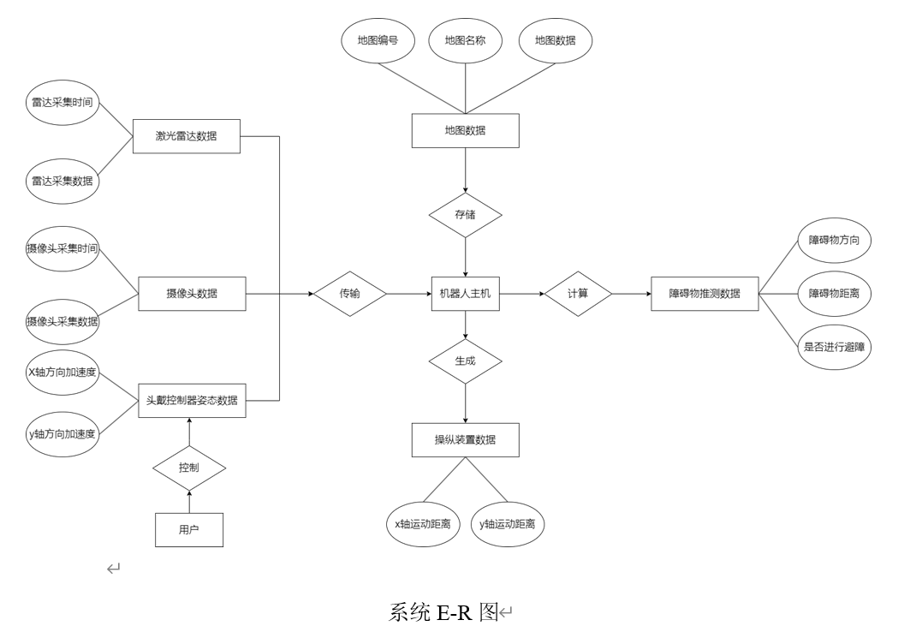
E-R图
Notes:
这段我将以地图数据的重要性和优化避障技术为主题，来探讨其在提升定位准确性和路径规划效率方面的作用。首先，让我们来看一下地图数据的重要性。在记录用户常用场景下的地理信息方面，地图数据起着关键作用，它能够帮助我们更好地了解周围环境，提供更准确的定位服务。无论是在日常生活中，还是在特定行业如自动驾驶、物流管理等领域，地图数据的准确性都对我们的决策和操作产生着重要影响。通过利用地图数据，我们可以更高效地规划路径，减少不必要的时间和能源浪费。那么这一页我将讨论的是避障技术的优化，其中整合地图数据是关键因素之一。通过对地图数据的分析和理解，避障技术能够更准确地识别和规避障碍物，特别是在用户的常用场景中，提高了机器人或车辆的自主导航能力。借助高精度的地图数据，机器人可以快速准确地感知周围的物体，并根据预先设定的规则进行合理的避让，从而避免了碰撞和意外情况的发生。这不仅提升了机器人的安全性能，也为用户创造了更好的体验。下面我将重点讲述地图数据的更新与维护对避障精度的重要性，以确保避障系统的长期稳定运行。由于环境的不断变化，地图数据需要定期更新和维护，以反映最新的环境变化。只有在准确的地图数据的指引下，避障系统才能始终保持较高的避障精度。对于常用场景下的导航系统而言，持续稳定的运行是至关重要的，而地图数据的及时更新正是保证其持续稳定运行的关键措施之一。总之，地图数据在提高定位准确性和路径规划效率方面起着关键作用。通过整合地图数据，避障技术能够更准确地识别和规避障碍物，特别是在用户的常用场景中，提升了机器人或车辆的自主导航能力。此外，为了确保避障精度，需要定期更新和维护地图数据，以反映环境变化，从而使常用场景下的导航系统持续稳定运行。

Slide 17
04
功能需求
Notes:
这部分我将以功能需求为主要内容进行介绍。首先，我们会通过顶层图来全面、深入地展示功能需求的全貌和结构。然后，我们将通过数据图进一步细化，以更直观、具体的方式展现功能需求中的关键要素和关系。这样，我们既能把握全局，又能深入到细节，全面理解功能需求。

Slide 18
顶层图展示
1
系统主要参与对象
在顶层图中，系统的主要参与对象是核心元素，它们决定了系统的运行和功能。这些对象可能是用户、硬件设备或软件模块，每个对象都在系统中扮演着特定的角色。
2
对象间的基本关系
顶层图展示了主要参与对象之间的基本关系，这些关系包括数据流、控制流或者依赖关系等。理解这些关系有助于把握系统的运作模式和流程。
3
顶层图的重要性
虽然具体的顶层图没有给出，但是其在整个系统设计中占据重要地位。它提供了一个全局视角，帮助我们理解系统的整体结构和各部分之间的关系。
Notes:
这段我将以“顶层图展示”为话题，深入探讨系统设计的关键组成部分。首先，我们要明确系统主要参与对象——核心元素。它们在决定系统的运行和功能方面起着决定性的作用。这些核心元素可能是用户、硬件设备或软件模块，每一个都在系统中担任着独特的角色，形成了系统的核心结构。其次，我们需要理解对象间的基本关系。通过顶层图，我们可以清晰地看到主要参与对象之间如何相互联系、相互影响。这些基本关系包括数据流、控制流或者依赖关系等。对这些关系的掌握将有助于我们更好地理解和把握系统的运作模式和具体流程。最后，我想强调顶层图在整个系统设计过程中的重要性。尽管具体的顶层图没有在此给出，但我们必须理解它在系统设计中的重要作用。因为顶层图为我们提供了一个全局的视角，使我们能够洞察到系统的整体结构和各部分之间的相互关系。这是理解系统全貌、优化系统设计的关键所在。那么这一页，我们主要讨论了系统设计的顶层图示及其重要性。希望通过我们的介绍，能够帮助大家更深入地理解和应用系统设计的相关知识。下面我将详细介绍......

Slide 19
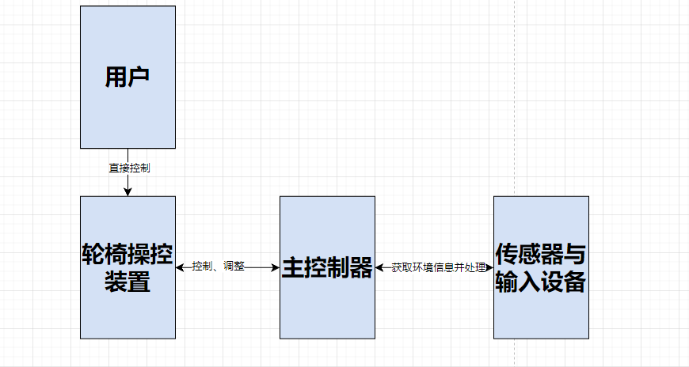
顶层图展示
Notes:
这段我将以“顶层图展示”为话题，深入探讨系统设计的关键组成部分。首先，我们要明确系统主要参与对象——核心元素。它们在决定系统的运行和功能方面起着决定性的作用。这些核心元素可能是用户、硬件设备或软件模块，每一个都在系统中担任着独特的角色，形成了系统的核心结构。其次，我们需要理解对象间的基本关系。通过顶层图，我们可以清晰地看到主要参与对象之间如何相互联系、相互影响。这些基本关系包括数据流、控制流或者依赖关系等。对这些关系的掌握将有助于我们更好地理解和把握系统的运作模式和具体流程。最后，我想强调顶层图在整个系统设计过程中的重要性。尽管具体的顶层图没有在此给出，但我们必须理解它在系统设计中的重要作用。因为顶层图为我们提供了一个全局的视角，使我们能够洞察到系统的整体结构和各部分之间的相互关系。这是理解系统全貌、优化系统设计的关键所在。那么这一页，我们主要讨论了系统设计的顶层图示及其重要性。希望通过我们的介绍，能够帮助大家更深入地理解和应用系统设计的相关知识。下面我将详细介绍......

Slide 20
数据图展示
数据可视化的重要性
数据可视化将复杂数据转换为图形，帮助人们快速理解信息，提高决策效率。通过视觉展示，可以发现数据间的关系和趋势。
图表类型的选择
根据数据特点和展示目的选择合适的图表类型至关重要，例如条形图适合比较类别间的差异，折线图能清晰显示时间序列的趋势变化。
交互式数据图的应用
交互式数据图允许用户通过操作图表元素来探索数据，如点击、拖动和缩放，从而更深入地分析信息并得到即时反馈。
Notes:
这段我将以“数据图展示”为主题进行深入探讨。在我们生活的时代，数据无处不在，从商业到科技，无论哪个领域，都离不开数据的支撑和驱动。然而，如何将这些复杂的数据以易于理解的方式呈现给大众或者决策者，就成为了一个关键的挑战。那么这一页，我们首先来谈谈数据可视化的重要性。通过使用图形、图像和其他视觉元素来呈现数据，我们可以将抽象的数字转化为具象的图像。这样做的目的是为了让人们能够更加快速、清晰地理解信息，从而提升决策的效率。更重要的是，这种视觉展示方式还可以揭示隐藏在数据背后的含义和关联，帮助我们发现数据间的关系和趋势。接下来，我们需要讨论的是图表类型的选择。选择合适的图表类型对于数据的解读至关重要。根据数据的特点以及我们希望达到的展示目的，我们可以选择合适的图表类型。例如，条形图非常适合于对比不同类别之间的差异；而折线图则可以清晰显示出时间序列的趋势变化。最后一部分，我们来看看交互式数据图的应用。交互式的数据图允许用户通过操作图表元素来探索数据，如点击、拖动和缩放等操作，这样用户就能更深入地分析信息并得到即时反馈。这样的设计不仅使用户能够更好地理解和利用数据，也极大地提高了用户体验。以上就是关于“数据图展示”的全部内容。

Slide 21
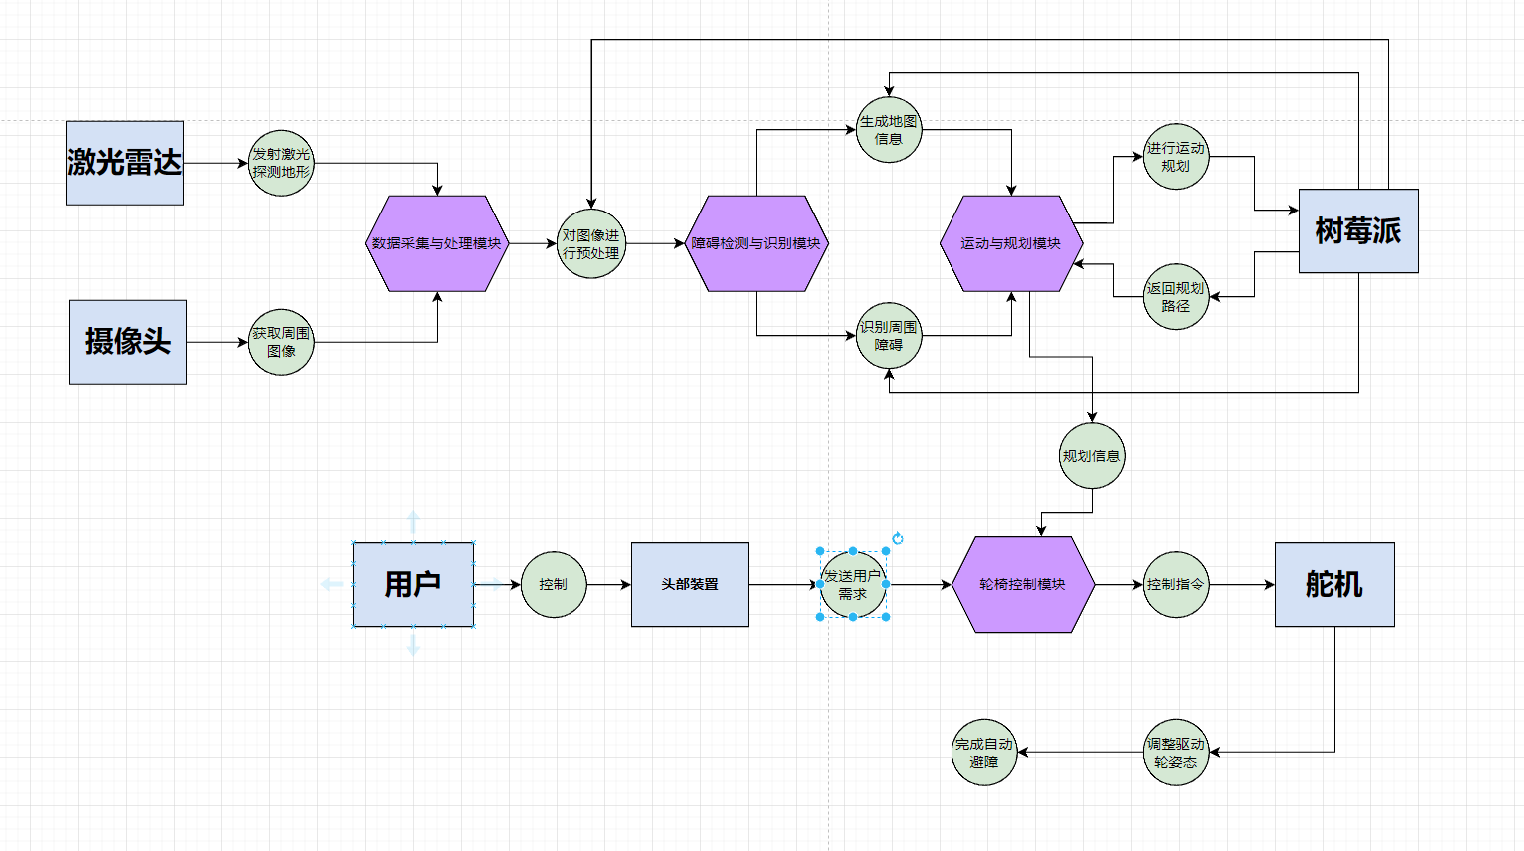
数据图展示
Notes:
这段我将以“数据图展示”为主题进行深入探讨。在我们生活的时代，数据无处不在，从商业到科技，无论哪个领域，都离不开数据的支撑和驱动。然而，如何将这些复杂的数据以易于理解的方式呈现给大众或者决策者，就成为了一个关键的挑战。那么这一页，我们首先来谈谈数据可视化的重要性。通过使用图形、图像和其他视觉元素来呈现数据，我们可以将抽象的数字转化为具象的图像。这样做的目的是为了让人们能够更加快速、清晰地理解信息，从而提升决策的效率。更重要的是，这种视觉展示方式还可以揭示隐藏在数据背后的含义和关联，帮助我们发现数据间的关系和趋势。接下来，我们需要讨论的是图表类型的选择。选择合适的图表类型对于数据的解读至关重要。根据数据的特点以及我们希望达到的展示目的，我们可以选择合适的图表类型。例如，条形图非常适合于对比不同类别之间的差异；而折线图则可以清晰显示出时间序列的趋势变化。最后一部分，我们来看看交互式数据图的应用。交互式的数据图允许用户通过操作图表元素来探索数据，如点击、拖动和缩放等操作，这样用户就能更深入地分析信息并得到即时反馈。这样的设计不仅使用户能够更好地理解和利用数据，也极大地提高了用户体验。以上就是关于“数据图展示”的全部内容。

Slide 22
05
非功能需求
Notes:
这段我将以介绍非功能需求为主题，深入探讨二级大纲中的性能指标和质量属性。性能指标是非功能需求的主要内容之一，它关注系统在特定条件下的响应速度、处理能力和资源利用效率等方面的表现。而质量属性则是指软件产品在满足功能性需求的基础上，还需要满足可靠性、可用性、安全性等方面的要求。下面我将分别对这两个重要点进行详细解析。

Slide 23
性能指标
1
用户响应速度优化
用户响应速度是用户体验的重要指标，我们通过优化代码、提高服务器性能和利用高效的缓存策略，确保用户在操作时能获得即时反馈，提升满意度。
降低不必要功耗
为了延长设备的使用寿命并减少能源消耗，我们在设计中采用了节能技术和智能算法来管理资源，从而在不影响性能的前提下减少不必要的功耗。
2
3
使用时间延长策略
我们通过精细的电源管理和优化硬件配置，努力减少系统运行中的能耗，目的是在保证性能的同时，尽可能延长电池续航时间，让用户能够更长时间地使用设备。
Notes:
这段我将以"性能指标"为题，深入探讨我们如何通过优化用户响应速度、降低不必要的功耗以及使用时间延长策略来提升用户体验。首先，用户响应速度是用户体验的重要指标。为了确保用户在操作时能获得即时反馈，我们采取了一系列有效的措施。我们不仅优化了代码，提升了服务器性能，而且还利用了高效的缓存策略。这些措施共同作用，大大提升了用户的操作响应速度，从而提升了用户的满意度。其次，我们在设计中采用了节能技术和智能算法来管理资源，目的是降低不必要功耗。这样做既可以延长设备的使用寿命，也可以减少能源消耗。我们的技术团队精心设计的节能技术和智能算法，能够在不影响性能的前提下有效地降低设备的功耗。然后，我们通过精细的电源管理和优化硬件配置，努力减少系统运行中的能耗，以延长电池续航时间。我们的目标是在保证设备性能的同时，尽可能让用户能够更长时间地使用设备。我们相信，只有当用户可以随时随地使用设备时，才能真正提升用户体验。总的来说，我们对性能指标的重视不仅仅体现在提升用户响应速度上，还体现在降低不必要功耗和延长使用时间上。这些都是我们致力于提供卓越用户体验的一部分，也是我们产品竞争力的重要组成部分。

Slide 24
质量属性
稳健性重要性
安全性要求
质量属性平衡
稳健性是项目质量的关键，确保了产品或服务在各种条件下都能稳定运行。无论环境如何变化，高度的稳健性保障了项目的可靠性和持续性能。
安全性是项目成功的基石，保护用户数据不受威胁。通过严格的安全措施，我们能预防风险，确保信息和操作的安全。
在追求稳健性和安全性的同时，我们也要考虑与其他质量属性如可用性和效率的平衡。这有助于创造一个全面满足用户需求和期望的项目。
Notes:
这段我将以质量属性为主题，深入讨论其在我们项目中的重要性。首要的质量属性是稳健性，它确保了我们的产品或服务在任何条件下都能稳定运行。无论环境如何变化，高度的稳健性保证了项目的可靠性和持续性能。接下来，我们要谈论的是安全性需求。安全性不仅是项目成功的基石，更是对用户数据的保护，避免其受到任何威胁。通过执行严格的安全措施，我们可以预防风险，并保证信息和操作的安全。然而，我们必须明白，在追求稳健性和安全性的同时，我们也需要考虑与其他质量属性如可用性和效率的平衡。这有助于我们创造一个全面满足用户需求和期望的项目。那么这一页，我们就详细解析了稳健性、安全性和其他质量属性的重要性以及他们相互间的关系，让我们在后续的工作中能够更加注重这些关键因素，从而提供高质量的项目结果。

Slide 25
06
用户界面需求
Notes:
这部分我将以介绍用户界面需求为开头，并重点探讨其重要点。用户界面是软件和应用程序中与用户进行交互的界面，它直接影响着用户体验的好坏。在设计用户界面时，需考虑用户需求、界面布局、交互方式等关键因素。首先，了解用户需求是设计用户界面的基础。通过深入了解目标用户的使用习惯、行为特点和期望，可以为他们提供更符合其需求的界面。其次，合理的界面布局可以提高用户的使用效率。通过将重要的功能或信息放置在用户容易访问的位置，可以减少用户的搜索时间，提升用户体验。最后，交互方式的设计也至关重要。良好的交互方式能够使用户轻松理解和操作界面，从而增加用户的满意度和使用愉悦感。在设计过程中，还需要考虑不同设备和平台的兼容性问题，确保用户无论在何种终端上都能获得一致的体验。综上所述，用户界面需求的设计需要综合考虑用户需求、界面布局、交互方式以及兼容性等因素，以实现更好的用户体验。下面我将详细探讨每个要点，并提供相应的案例分析和最佳实践。

Slide 26
用户界面需求
界面简洁性
用户界面需求的首要点是简洁性，避免复杂的设计，让用户能够直观快速地找到所需功能，减少学习成本，提升用户体验。
交互友好性
界面应具有友好的交互性，包括清晰的提示信息、易懂的错误消息以及流畅的导航逻辑，使用户在使用过程中感到舒适和便捷。
响应式设计
用户界面必须适应不同设备和屏幕尺寸，采用响应式设计确保内容布局和功能在不同平台上都能保持一致性和可用性。
Notes:
这段我将以用户界面需求为主要内容，深入解析其三大核心点：简洁性、交互友好性和响应式设计。首先，让我们来探讨简洁性。简洁的用户界面是至关重要的，它可以避免复杂的设计，让用户能够直观快速地找到所需功能，从而降低他们的学习成本并提升用户体验。简洁并不意味着简单，而是需要精心设计，以便用户可以轻松理解和操作。其次，我们需要重视交互友好性。一个优秀的用户界面应该具备友好的交互性，包括清晰的提示信息、易懂的错误消息以及流畅的导航逻辑。这些因素共同构成了用户在使用过程中的舒适感和便利性，使他们能够更加专注于完成自己的任务。最后，我们来看看响应式设计。在当今这个多元化的时代，用户界面必须适应不同设备和屏幕尺寸。通过采用响应式设计，我们可以确保内容布局和功能在不同平台上都能保持一致性和可用性。这不仅提升了用户体验，同时也大大提高了产品的市场竞争力。以上就是我们对于用户界面需求的深入探讨，希望能为大家在实际工作中设计和优化用户界面提供一些有益的参考和建议。

Slide 27
07
运行与开发环境
Notes:
运行与开发环境是我们项目中必不可少的要素。首先，让我们来了解一下运行环境要求。我们需要在Ubuntu 18.04操作系统上安装Ros-melodic和Python环境，以及OpenMV的相关操作环境，例如MicroPython等。接下来是软件环境要求，我们需要在Ubuntu 18.04操作系统上安装Ros-melodic、Gazebo、RViz、Python环境以及OpenMV的相关操作环境。另外，我们还要求熟悉Solidworks的操作使用。这些是我们项目所需的运行与开发环境的基本要求。

Slide 28
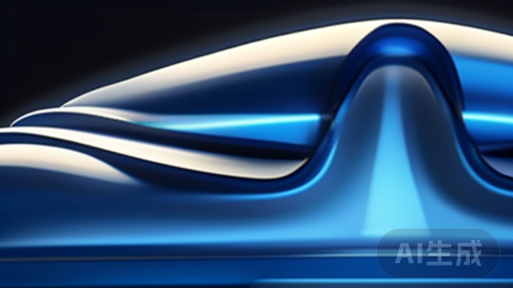


运行环境要求
Ubuntu 18.04 + Ros-melodic + python环境
本项目的开发环境基于Ubuntu 18.04操作系统，并集成了Ros-melodic和Python，为机器人软件的运行提供基础平台。
虚拟机部署
在虚拟机中部署开发环境，可以隔离与主机系统的冲突，确保项目开发的稳定性，便于模拟和测试。
OpenMV操作环境
OpenMV提供了一个基于MicroPython的操作环境，能够实时接收并处理来自摄像头的图像信号，帮助识别障碍物。
Notes:
这段我将以介绍本项目运行环境要求开始。首先，项目的开发环境是基于Ubuntu 18.04操作系统，这个版本不仅稳定，而且有着广泛的社区支持和丰富的软件库。为了实现机器人软件的高效运行，我们集成了Ros-melodic。这是一个用于机器人软件开发的开源平台，它提供了一套完整的工具、库和服务，可以极大地简化机器人软件的开发过程。此外，我们还利用了Python语言开发环境。Python是一种解释型语言，它的语法简洁明了，可读性强，非常适合快速开发和原型设计。Python还拥有丰富的机器学习和人工智能库，可以帮助我们构建更强大的机器人软件。那么这一页，我要讲的是如何在虚拟机中部署这个项目的开发环境。虚拟机技术允许我们在一个物理主机上运行多个独立的虚拟计算机环境，每个虚拟机都可以运行自己的操作系统和应用程序。通过在虚拟机中部署开发环境，我们可以有效地隔离与主机系统的冲突，确保项目开发的稳定性。此外，虚拟机技术也便于我们进行模拟和测试，因为我们可以方便地创建和管理多个不同的测试环境。最后，我将介绍OpenMV操作环境。OpenMV是一款功能强大的嵌入式机器视觉开发板，它提供了一个基于MicroPython的操作环境。OpenMV可以直接接收并处理来自摄像头的图像信号，帮助我们识别障碍物。这样，我们的机器人就可以根据实时的图像信息做出相应的反应了。

Slide 29
Ubuntu 18.04 + Ros-melodic + python环境
Ubuntu 18.04 操作系统
ROS-melodic 机器人操作系统
Python编程在ROS中的应用
Ubuntu 18.04是一个广泛使用的Linux发行版，以其用户友好性和稳定性而闻名。它为ROS-melodic提供了一个健壮的基础环境，确保了软件运行的高效和兼容性。
ROS-melodic是机器人操作系统的Melodic Morenia版本，专为机器人软件开发设计。它提供了一系列工具、库和约定，简化了复杂机器人应用的开发过程。
Python作为一种脚本语言，在ROS-melodic中被广泛应用。它允许开发者快速编写和测试机器人功能代码，提高了开发效率并促进了迭代改进。
Notes:
这段我将详细介绍Ubuntu 18.04、ROS-melodic和Python环境的组合应用。那么这一页，我们首先来看看Ubuntu 18.04操作系统。Ubuntu 18.04是一个广泛使用的Linux发行版，以其用户友好性和稳定性而闻名。它为ROS-melodic提供了一个健壮的基础环境，确保了软件运行的高效和兼容性。Ubuntu 18.04不仅提供了丰富的软件库，而且其稳定的特性使得它在机器人软件开发中得到了广泛的应用。接下来我们来看看ROS-melodic机器人操作系统。ROS-melodic是机器人操作系统的Melodic Morenia版本，专为机器人软件开发设计。它提供了一系列工具、库和约定，简化了复杂机器人应用的开发过程。ROS-melodic的出现，极大地推动了机器人技术的发展，使得机器人软件开发变得更加简单和高效。最后我们来看看Python编程在ROS中的应用。Python作为一种脚本语言，在ROS-melodic中被广泛应用。它允许开发者快速编写和测试机器人功能代码，提高了开发效率并促进了迭代改进。Python语言的灵活性和简洁性，使其成为了ROS-melodic中的首选编程语言。总的来说，Ubuntu 18.04、ROS-melodic和Python环境的组合，为我们提供了一个强大而灵活的机器人软件开发平台。下面我将更深入地探讨这个主题，希望能够帮助大家更好地理解和使用这个平台。

Slide 30
OpenMV相关操作环境（MicroPython等）
1
OpenMV简介
OpenMV是一款开源的微型电脑视觉控制器，它搭载了MicroPython环境，使得开发者能够轻松编写代码来处理图像信号，实现机器视觉。
2
MicroPython的作用
在OpenMV中，MicroPython作为编程环境，允许用户通过简洁的Python语言与摄像头交互，并利用内置库快速识别和处理图像。
3
实时障碍物识别
OpenMV结合MicroPython环境，可以运用其内置库进行实时障碍物检测，帮助机器在接收到图像信号后，立即进行解析和决策。
Notes:
这段我将以OpenMV的操作环境为切入点，详细地介绍它的特点以及在机器视觉领域中的应用。OpenMV是一款开源的微型电脑视觉控制器，它搭载了MicroPython环境，使得开发者们能够轻松编写代码来处理图像信号。MicroPython的作用不可忽视，它是OpenMV中的编程环境，通过简洁的Python语言与摄像头交互。开发者可以利用其内嵌库快速识别和处理图像。特别值得一提的是，OpenMV结合了MicroPython环境，利用其内置库进行实时障碍物检测，帮助机器在接收到图像信号后，立即进行解析和决策。这极大地提高了机器视觉的效率，同时也拓宽了OpenMV在实际应用中的领域。那么这一页，我们主要探讨了OpenMV的操作环境和其在机器视觉中的重要性。希望您对此有了深入的理解，并期待您在未来的学习和应用中能发现更多精彩之处。

Slide 31
软件环境要求
Ubuntu 18.04 + Ros-melodic + Gazebo + RViz + python
该环境是本项目开发的核心，利用虚拟机技术在Ubuntu 18.04上部署，配合Ros-melodic、Gazebo和RViz进行机器人的仿真与调试。Python作为编程语言，用于实现项目的主要功能。
OpenMV相关操作环境（MicroPython等）
OpenMV是一款带有MicroPython环境的微型计算机，可以连接摄像头接收图像信号，并进行基础的图像识别工作，以帮助轮椅实现自动避障。
Solidworks
Solidworks是一款专业的3D建模软件，用于设计并优化轮椅操纵装置以及头戴式指令发送装置，便于制造实物并进行模型改进。
Notes:
这段我将以软件环境要求为主题进行介绍。在该项目开发中，我们采用了Ubuntu 18.04作为操作系统，并利用虚拟机技术进行部署。同时，为了实现机器人的仿真与调试，我们选择了Ros-melodic、Gazebo和RViz这三个工具进行配合使用。此外，Python作为主要的编程语言，用于实现项目的主要功能。接下来，让我们来了解一下OpenMV相关操作环境的设置。OpenMV是一款带有MicroPython环境的微型计算机，它可以连接摄像头接收图像信号，并进行基本图像识别的工作，以帮助轮椅实现自动避障功能。这对于提高轮椅的稳定性和使用安全性非常重要。在项目开发过程中，我们还使用了Solidworks这款专业的3D建模软件。通过Solidworks，我们可以设计并优化轮椅操纵装置以及头戴式指令发送装置，以便更好地制造实物并进行模型改进。总结来说，本项目的软件环境要求包括Ubuntu 18.04 + Ros-melodic + Gazebo + RViz + Python的组合，以及OpenMV相关操作环境和Solidworks的使用。这些软件的合理配置和运用为项目的顺利进行提供了有力的支持。谢谢大家！

Slide 32
Ubuntu 18.04 + Ros-melodic + Gazebo + RViz + python环境
Ubuntu 18.04 系统环境
Ubuntu 18.04是一个广泛使用的开源操作系统，为机器人操作系统提供了稳定、兼容的平台。其作为基础环境，支持了整个项目的开发和运行。
Ros-melodic 应用框架
Ros-melodic是机器人操作系统的一个版本，它提供了一系列工具、库和约定，使得创建复杂且健壮的机器人应用变得更加容易。它允许在Gazebo和RViz中进行高效的仿真工作。
Gazebo + RViz 仿真工具
Gazebo是一个开源的3D机器人仿真器，可以模拟复杂的机器人系统和环境。而RViz则用于可视化来自机器人的数据，两者结合可以在没有实际设备的情况下进行有效的仿真测试。
Notes:
这段我将以Ubuntu 18.04系统环境作为我们讨论的开始。Ubuntu 18.04，作为一个被广泛使用的开源操作系统，为机器人操作系统提供了稳定、兼容的平台。它不仅支持了整个项目的开发和运行，而且以其稳定性和兼容性成为了许多机器人开发者的首选。下面我将转向我们的下一个主题——Ros-melodic应用框架。Ros-melodic是机器人操作系统的一个版本，它提供了一系列工具、库和约定，使得创建复杂且健壮的机器人应用变得更加容易。Ros-melodic的核心优势在于其对Gazebo和RViz的高度兼容性，这使我们能够进行高效的仿真工作。然后，我们将深入探讨Gazebo和RViz仿真工具。Gazebo是一个开源的3D机器人仿真器，它可以模拟复杂的机器人系统和环境。而RViz则用于可视化来自机器人的数据，两者结合可以在没有实际设备的情况下进行有效的仿真测试。这种仿真能力对于我们在开发阶段进行问题检测和优化来说至关重要。最后，我们将介绍python环境。Python作为一种广泛使用的高级编程语言，具有易读性和简洁性，对于快速开发原型和实现复杂的算法具有极大的优势。在我们的项目中，python环境将作为一个关键元素，为我们提供强大的编程支持。以上就是这一页的内容，接下来我们将继续探索如何在这个环境中搭建我们的机器人开发环境。

Slide 33
OpenMV相关操作环境（MicroPython等）
1
OpenMV与MicroPython
OpenMV是一种开源的视觉传感器，它利用MicroPython作为其编程环境，使得开发者能够以简洁的代码实现复杂的图像处理和机器视觉任务。
通信协议理解
在OpenMV的操作环境中，了解其与摄像头之间的通信协议至关重要，这有助于理解如何接收和解析来自摄像头的图像信号，为后续处理打下基础。
2
3
内置库应用
OpenMV提供了丰富的内置库，这些库支持实时图像处理和障碍物识别等功能，熟练运用这些库能够极大提高开发效率，简化项目实施过程。
Notes:
这段我将以OpenMV的运行环境作为我们讨论的主题。首要提到的是MicroPython编程环境，这是OpenMV的核心组成部分。OpenMV是一款开源的视觉传感器，它以简洁的MicroPython代码实现了复杂的图像处理和机器视觉任务。理解OpenMV与摄像头之间通信协议的重要性是我们进行下一步学习的关键所在。这种理解有助于我们掌握如何接收并解析来自摄像头的图像信号，进而为我们后续的处理操作奠定基础。此外，OpenMV还提供了丰富的内置库资源供我们使用。这些库可以支持我们实现实时的图像处理以及障碍物识别等功能。熟练掌握并运用这些内置库，将极大提升我们的开发效率，简化项目实施过程。

Slide 34

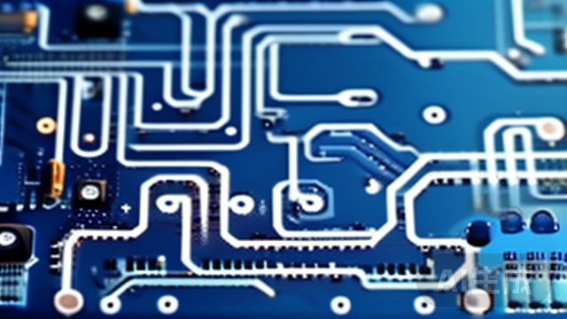
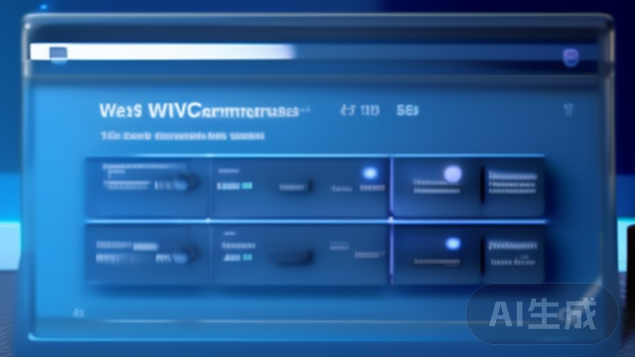
Solidworks使用要求
系统规格要求
使用Solidworks时，必须确保计算机系统满足软件的最小规格要求，包括操作系统、处理器速度、内存大小以及硬盘空间等，以确保软件运行流畅。
许可和授权
用户在使用Solidworks前需确保拥有有效的许可证，并遵守相关的授权协议。未经授权的使用可能会导致法律问题和软件功能限制。
插件和兼容性
Solidworks支持各种插件以扩展其功能，但使用第三方插件时需要检查其与当前版本的兼容性，防止软件冲突和性能问题。
Notes:
这段我将以Solidworks使用要求为主题，为大家介绍在使用该软件前需要满足的具体要求。首先，对于系统规格要求方面，我们需要注意确保计算机系统满足软件的最小规格要求。包括操作系统、处理器速度、内存大小以及硬盘空间等，这些都是保障软件能够流畅运行的必要条件。只有满足了这些基本需求，我们才能在安装和运行Solidworks时获得最佳的体验。其次，许可和授权也是使用Solidworks之前必须要注意的问题。用户需要确保拥有有效的许可证，并且遵守相关的授权协议。未经授权的使用可能会导致法律问题和软件功能限制，因此我们必须严格遵守授权要求，以避免任何不必要的麻烦。最后是插件和兼容性的要求。Solidworks作为一款功能强大的设计软件，支持各种插件以扩展其功能。然而，在使用第三方插件时，我们需要检查其与当前版本的兼容性，以防止可能的软件冲突和性能问题。只有选择合适的插件并进行适当的配置，我们才能够充分发挥Solidworks的优势，提高工作效率。总结一下，使用Solidworks之前，我们需要注意系统规格要求、许可和授权以及插件和兼容性等方面的要求。只有在满足这些条件下，我们才能够顺利地运行和使用该软件来设计出高质量的产品。下面我将详细介绍如何满足这些要求的具体步骤和方法。

Slide 35
谢 谢 大 家
Notes:
在此次PPT演讲中，我们全面深入地探讨了智能轮椅研发项目的各个方面。从业务到数据，再到功能、非功能需求及用户界面等，我们都进行了深入的研究和讨论。期待我们的共同努力，让智能轮椅的研发项目能够取得实质性的进展，为社会带来实质性的改变。感谢各位的参与与贡献！

